Slide 1



Plano de Retorno da Educação
PAUTA – C.M.E. 30/07/2020
1

Slide 2
PAUTA:
19H00 – Acolhida pela Presidência
19h05- Texto Motivador
19h10- Cemus II/ Ministério Público – transporte/ Comissão Gerenciamento
19h15- Plano de Retomada às aulas – Rede Pública Estadual e Orientações – USP
19:30- Aprovação do Conselho para a realização de uma consulta pública aos pais
19h45- Abertura ao debate – inscritos previamente

Slide 3
Só é lutador quem sabe lutar consigo mesmo.
Carlos Drummond de Andrade

Slide 4
Palestra: Professora Dra. Ângela Freitas – Médica Infectologista – USP
TEMA: SAÚDE E EDUCAÇÃO INTERFACES EM TEMPOS DE PANDEMIA

Slide 5
EXPLANAÇÃO DE 4 MESES DE PESQUISA
RETORNO ÀS AULAS – POUCOS RECURSOS – NÃO É TAREFA SIMPLES
MUNDO: 16 196 314 INFECTADOS
647.846 MORTES
AUMENTO DE NÚMERO DE CASOS
DIMINUIÇÃO DE ÓBITOS
BRASIL: UM MILHÃO EM UM MÊS

Slide 6
Ranking
1º EUA
2º BRASIL
3º ÍNDIA
4º RÚSSIA
5º ÁFRICA DO SUL
6º MÉXICO
7º PERU
8º CHILE

Slide 7
LINHA DO TEMPO
31/12 – CHAMADA DE ALERTA SURTO
07/01 – OMS – IDENTIFICA E NOMEIA COVID 19
11/02- OMS – IDENTIFICA O VÍRUS
DOENÇA RESPIRATÓRIA – DIFÍCIL DE BLOQUEAR
ESTOURO NA ITÁLIA E ESPANHA
ALERTA PARA SE PREPARAR
2ª onda – ESPANHA E ITÁLIA
EPICENTRO EUA – POUCAS MEDIDAS PARA CONSEGUIR CONTROLAR LOCKDOWN - ESTABILIZAÇÃO CASOS – 10.000 POR DIA
BRASIL – EPICENTRO SP – MEDIDAS – FECHAMENTO DE ESCOLAS, COMÉRCIOS ESSENCIAIS. CONTROLE DO CONVIVA/ SUS DEU CONTA/ COLAPSO NÃO ACONTECEU
ESTABILIZOU
PERCENTUAL DE MORTES - DIMINUIÇÃO

Slide 8
ESTADO DE SÃO PAULO
26/07 – 480.000 CASOS CONFIRMADOS
21 600 – MORTOS
4,5 TAXA DE LETALIDADE ( EUA 3,5, CHINA 7,0)
CASOS ACUMULADOS AUMENTANDO
AUMENTO NO INTERIOR
LINHA DE ÓBITOS 400 A 500 POR DIA

Slide 9
ISOLAMENTO: NÃO CHEGOU A 60% ( FICOU ENTRE 47 A 55%)
AUMENTO CRESCENTE DE CASOS
MELHOR É DIMINUIR OS CASOS
AUMENTO CRESCENTE DE CASOS
TENDÊNCIA NÃO É PARAR

Slide 10
GRUPOS DE RISCO
CARDIOPATIA
DIABETES
NEUROLOGIA
OBESIDADE
IMUNE ( CÂNCER)
ASMA
HEMATOLOGIAS
SÍNDROMES DE DOWN
GESTAÇÃO

Slide 11
IDOSOS + RISCO ACIMA DE 60 ANOS- COMORBIDADE

Slide 12
RISCO DO RETORNO ÀS AULAS
NÃO É PELA CRIANÇAS. É A REDE DE CONTATO
ESCOLA GRANDE CENTRO DE DISPERSÃO
PESSOAS EM CASA EM ISOLAMENTO
FUNCIONÁRIOS DA EDUCAÇÃO

Slide 13
NÚMEROS
RIBEIRÃO PRETO – 9.000 CASOS-
PIRACICABA- 6.000 CASOS
CAMPINAS – 16000 CASOS
SOROCABA – 8500 CASOS
S. J. RIO PRETO – 7500 CASOS
EXISTE JÁ O GEOREFERENCIAMENTO DA ROTA NO ESTADO DE SP

Slide 14
Tratamento e a prevenção do COVID
Transmissão: fala, ao levar à boca, ao levar boca, nariz olhos fala, tosse, espirro
MÁSCARA – não bloqueia 100% - 90%
AEROSSÓIS – MICROGOTÍCULAS ( hospital)
Ver os tipos de tecidos

Slide 15
“Nenhum lugar tem lugar eficaz para curar”
O que tem?
Estudos já detectaram em grupos de risco. EUA lançaram tratamento no 7º dia da doença com DEXAMETASONA ( barato e acessível)
Se tomar antes aumenta a chance de risco.
Antiviral específico – remédio em estudos nos EUA. Casos graves

Slide 16
CLOROQUINA – recomendação de Trump e Bolsonaro. Não usar em nenhuma fase, provoca arritmia.
HIDROXICLOROQUINA – Como prevenção não auxilia em nada.
In vitro é uma coisa – no corpo é outra ( ions, elétrons, oxigênio no sangue).
Esforço de 10 anos - vacina em ritmo acelerado.

Slide 17
PROFILAXIA
O melhor é o isolamento social.
Vacina – Brasil duas em estudos. Fase 3 com OXFORD Escola Paulista de Medicina, Butantã e China. ( parcerias).
Há 140 vacinas em estudos. Fase 2

Slide 18
2 aprovadas para testes no Brasil.
A vacina precisa ter 50% de eficácia. Não precisa ter 100% para controlar a pandemia. 50% de eficácia mais medidas de segurança.
Com 50% poderá ser comercializada.

Slide 19
REFLEXÃO:
Próximos 6 meses não haverá grandes avanços em termos de vacina.
Reabrir as escolas?

Slide 20
UNICEF ALERTA:
REABRIR NÃO É TAREFA SIMPLES
DEVE SER BEM FEITA
CRIANÇAS DE VULNERABILIDADE SOCIAL
ISOLAMENTO – REDE SOCIAL -

Slide 21
Princípios básicos:
ALUNOS E FUNCIONÁRIOS DOENTES NÃO DEVEM IR À ESCOLA
AS ESCOLAS DEVEM ENSINAR E REFORÇAR O HÁBITO DE HIGIENIZAR CORRETAMENTE AS MÃOS, ÁGUA LIMPA, SABÃO, ÁLCOOL GEL.
ESCOLA HIGIENIZADA UMA VEZ AO DIA ( MÍNIMO)
DISTANCIAMENTO SOCIAL, LIMITAR PESSOAS NO MESMO ESPAÇO FÍSICO.
DISPONIBILIZAR ÁGUA, PRODUTO DE HIGIENE, MANEJO ADEQUADO.

Slide 22
IMPACTO DE QUEM VOLTOU:
SUIÇA: AUMENTO DE CASO – RETORNO
ALEMANHA: PLANEJANDO PARA AGOSTO
NOVA ZELÂNDIA: ANALISANDO O RETORNO
ÁFRICA DO SUL – RETORNO EM PANDEMIA
968 escolas surto ( 2400 professores, 1260 alunos)

Slide 23
ESCOLAS PREPARADAS/MAPEAMENTO ADEQUADO/ PLANEJADO
O QUE OLHAR?
1ª FASE – REGIONAL
2ª FASE – ESCOLA PRONTA PARA PROTEGER TODOS?
3ª FASE- TRIAGEM NA CHEGADA À ESCOLA

Slide 24
ESPAÇOS COM FLUXO DE AR
AR-CONDICIONADO DESLIGADO
NÃO USAR VENTILADOR
DISTANCIAMENTO – 1,5 METROS
EQUIPE TREINADA PARA SEGURANÇA
CHECAGEM NA CHEGADA À ESCOLA
COMUNICAÇÃO – PAIS E RESPONSÁVEIS
PREFERÊNCIA – FUNCIONÁRIO SAÚDE
MONITORAMENTO DAS ABSTENÇÕES

Slide 25
VERIFICAÇÃO DO CHECK-LIST
ATENÇÃO REDOBRADA – ALIMENTAÇÃO
( CELULAR E MÁSCARA)
ATIVIDADE DE EDUCAÇÃO FÍSICA
MÁSCARA HOSPITALAR/ CIRÚRGICA – FILTRO EFICAZ

Slide 26
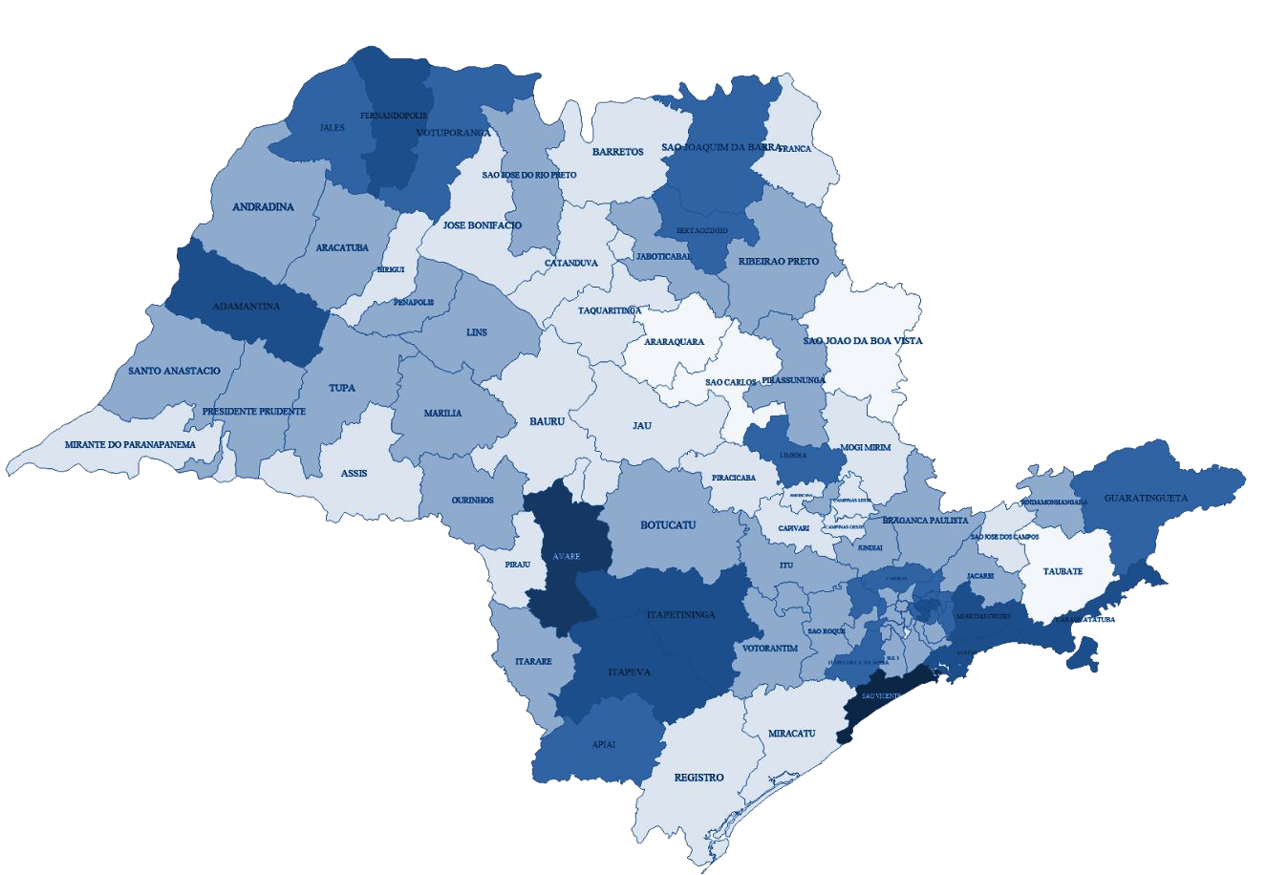

Educação de São Paulo em números
13,3
milhões
de alunos de todas as etapas escolares e redes públicas
e privadas
7,6
milhões
Ensino Fundamental Ensino Médio
e EJA
2,3
milhões
Educação Infantil
1
milhão
Educação Compl.
428
mil
Educação Profissional
32% da população do Estado de São Paulo
1
milhão
professores e demais profis. da educação*
2
milhões
Ensino Superior
Fontes: Censo Escolar da Educação Básica 2019, Censo do Ensino Superior 2018 (INEP) e dados fornecidos pelos representantes do setor de Educação Complementar
*Nº estimado dos demais profissionais da educação
2

Slide 27
A retomada da Educação
em São Paulo ocorrerá em 3 etapas
Etapa 1
Etapa 2
Etapa 3
Ed. Superior e Profissional
Ed. Básica
Até 35%
Até 70%
100%
Ed. Infantil
Da capacidade física da unidade escolar
Preservando sempre o distanciamento de 1,5m
e podendo haver revezamento dos estudantes por dia
Educação Complementar (não regulada) seguirá as fases regionalizadas do Plano São Paulo

Slide 28
Condições para a reabertura
As condições do retorno da educação e o avanço das etapas estão vinculados aos indicadores de saúde do Plano SP
Etapa 1
Etapa 2
Etapa 3
Atividades práticas/ laboratoriais de concluintes do ensino superior e profissional podem ser realizadas na fase 3 (amarela), de forma regionalizada, desde que a região se mantenha na fase 3 por 1 ciclo (14 dias)
100% dos Departamentos Regionais de Saúde
por 2 ciclos (28 dias) na fase 3
60% dos Departamentos Regionais de Saúde por 1
ciclo (14 dias)
na fase 4
80% dos Departamentos Regionais de Saúde por 1
ciclo (14 dias)
na fase 4
Fase 3
Fase 4
Se uma região regredir para as fases 1 e 2, a reabertura será suspensa naquela região
4

Slide 29
Data de retorno das atividades presenciais para a Educação de São Paulo
A data prevista de retorno das aulas presenciais na etapa 1 é dia 8 de setembro considerando:
SETEMBRO
31 | 1 | 2 | 3 | 4 | 5 | 6
7 | 8 | 9 | 10 | 11 | 12 | 13
14 | 15 | 16 | 17 | 18 | 19 | 20
21 | 22 | 23 | 24 | 25 | 26 | 27
28 | 29 | 30 | 1 | 2 | 3 | 4
5 | 6 | 7 | 8 | 9 | 10 | 11
1
A expectativa de permanência de todos os Departamentos Regionais de Saúde por dois ciclos (28 dias) consecutivos na Fase 3 (amarela) ou superior
2
Que no anúncio do mapa atualizado do Plano SP em 04/09 esteja confirmada a estabilização das áreas na Fase 3 (amarela) ou superior
Estado homogêneo a partir
da Fase 3 (amarela) por 28 dias
Dia de anúncio do mapa atualizado do Plano SP
Etapa 1 da Educação para todo o estado
3
Necessidade das redes públicas e privadas planejarem seu retorno e se organizarem
5

Slide 30
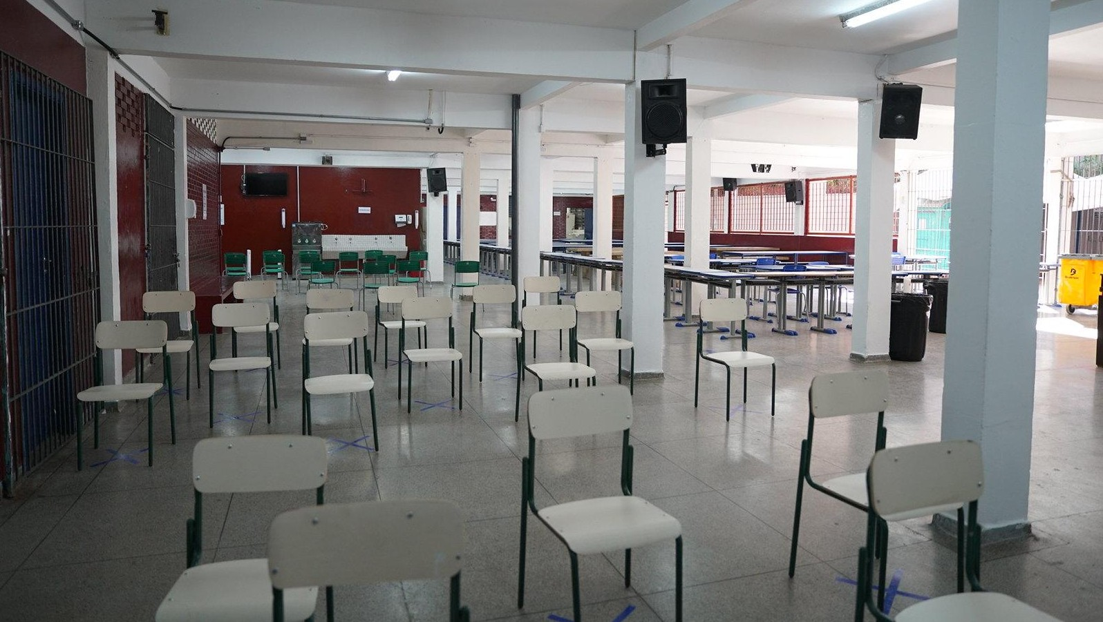

Protocolos gerais para o retorno

Slide 31





Protocolo geral de volta às aulas presenciais
HIGIENE PESSOAL
Promover cultura de atenção aos procedimentos de limpeza pessoal
COMUNICAÇÃO
Garantir que funcionários
e estudantes conheçam os riscos e os procedimentos adotados
DISTANCIAMENTO SOCIAL
Reduzir a aproximação
e o contato entre as pessoas
SANITIZAÇÃO DE AMBIENTES
Promover a ventilação e a sanitização tempestiva do ambiente
MONITORAMENTO
Garantir que as ações sejam efetivas ao longo do tempo e a rastreabilidade de casos

Slide 32






1. Distanciamento Social
Obrigatório o distanciamento de 1,5 m entre as pessoas, especialmente na sala de aula, exceto na educação infantil
Recomendável adotar ensino remoto combinado com o retorno gradual das atividades presenciais.
Organizar os horários de entrada e saída, evitando aglomeração e
preferencialmente fora do horários de pico do transporte público
Feiras, palestras, seminários, competições e campeonatos esportivos, comemorações, assembleias etc. estão proibidos.
Os intervalos ou recreios devem ser feitos com revezamento de turmas em horários alternados
Atividades de educação física, artes e correlatas podem ser realizadas mediante cumprimento do distanciamento de 1,5 m, preferencialmente ao ar livre.

Slide 33




2. Higiene Pessoal
Disponibilizar os EPIs necessários aos funcionários para cada tipo de atividade
Uso obrigatório de máscara dentro da instituição de ensino, no transporte escolar e em todo o percurso de casa
até a instituição de ensino.
Higienizar frequentemente as
mãos com água e sabão ou álcool em gel 70%
Fornecer água potável de modo individualizado. Caso a água seja forneci da em galões, purificadores, bebedouros ou filtros de água,
cada um deve ter seu próprio copo.

Slide 34




3. Sanitização de Ambientes
Higienizar os prédios, as salas de aula e, particularmente, as superfícies que são tocadas por muitas pessoas (grades, mesas de refeitórios, carteiras, puxadores
de porta e corrimões), antes do início das aulas em cada turno e sempre que necessário.
Manter os ambientes bem ventilados com as janelas e portas abertas, evitando o toque nas maçanetas e fechaduras.
Higienizar os banheiros, lavatórios e vestiários antes da abertura, após o fechamento e, no mínimo, a cada três horas.
Certificar-se de que o lixo seja removido no mínimo três vezes
ao dia e descartado com segurança

Slide 35



4. Comunicação
Priorizar o atendimento
ao público por canais digitais (telefone, aplicativo ou online).
Comunicar as famílias e os estudantes sobre o calendário de retorno e os protocolos com
no mínimo 7 dias de antecedência.
Produzir materiais de comunicação para distribuição nas instituições
de ensino na chegada dos estudantes, com explicações de fácil entendimento sobre a prevenção da COVID-19.

Slide 36





5. Monitoramento
Profissionais e alunos que fazem parte do grupo de risco devem ficar em casa e realizar as atividades remotamente, na primeira etapa do plano de retorno às atividades presenciais
Separar uma sala ou uma área para isolar pessoas que apresentem sintomas
na instituição de ensino até que possam voltar para casa.
Não permitir a permanência de pessoas sintomáticas para
COVID-19 na instituição de ensino
Orientação aos pais ou responsáveis para aferirem a temperatura dos estudantes antes de eles irem para a instituição de ensino e ao retornar. Caso a temperatura esteja acima de 37,5° C, a recomendação é ficar em casa.
Recomendação para instituições de ensino públicas e privadas aferirem a temperatura das pessoas a cada entrada.

Slide 37









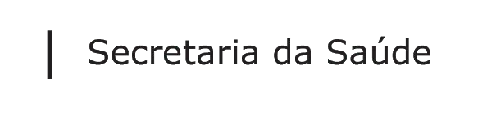



Protocolos construídos em diálogo com:
ESTADO
MUNICÍPIOS
UNIVERSIDADES PÚBLICAS
INSTITUIÇÕES PRIVADAS
Associação Brasileira de Escolas Particulares
Sindicato dos Estabelecimentos de Ensino no Estado de São Paulo
Representantes de universidades particulares
Conselho Estadual
Representantes da
de Educação (CEE)
educação complementar

Slide 38









Experiências internacionais foram consideradas
PAÍS
RETORNO GRADUAL E SEGMENTADO
USO DE ENSINO REMOTO
REDUÇÃO DO Nº DE ALUNOS POR TURMA
PROTOCOLOS SANITÁRIOS
Dinamarca
Chile França Holanda
África do Sul
China
Alemanha
14
São Paulo

Slide 39
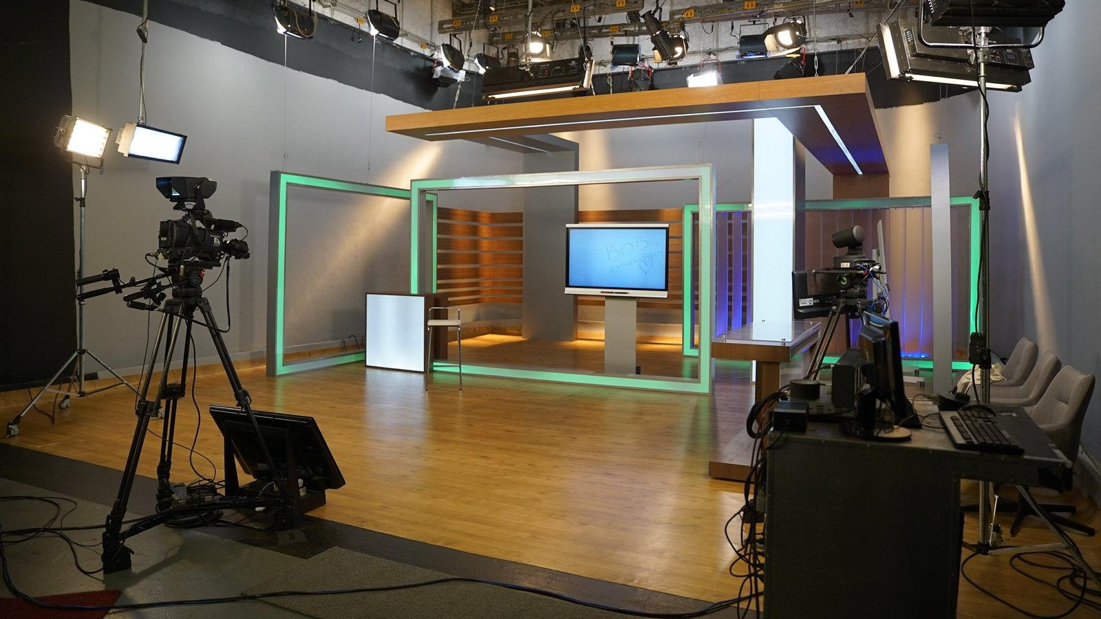
Planejamento do retorno da rede estadual

Slide 40

O principal foco do retorno da rede estadual será….
Não deixar nenhum aluno para trás e recuperar a aprendizagem
de todos, priorizando as habilidades essenciais
– tanto cognitivas quanto socioemocionais

Slide 41



Quais serão as frentes estruturantes do retorno da rede estadual?
Acolhimento socioemocional
Recuperação e aprofundamento da aprendizagem
Prevenção do abandono e da evasão escolar

Slide 42
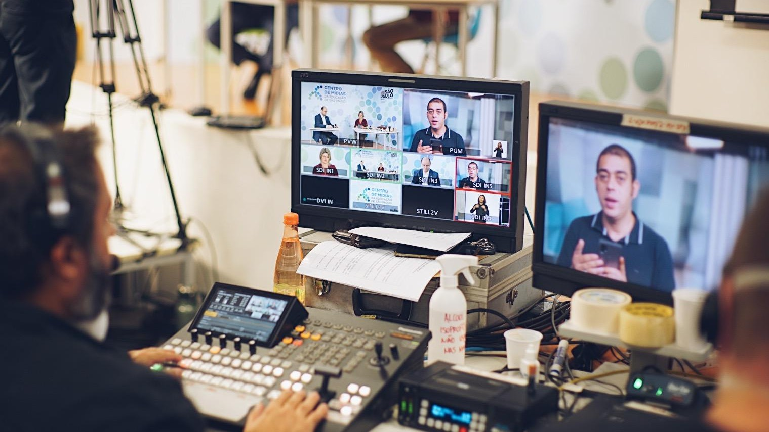

O que já foi feito e próximos passos

Slide 43



Ações já realizadas
Distribuição de materiais impressos 3,5 milhões de estudantes receberam materiais para realização das atividades não presenciais
Centro de Mídias da Educação de São Paulo, canais de TV e investimentos em conectividade (internet patrocinada para 3,5 milhões de estudantes e 250 mil profissionais)
Merenda em Casa
730 mil estudantes em situação de
pobreza ou extrema pobreza já
receberam 3 parcelas de R$55 durante a
suspensão das atividades presenciais

Slide 44




Próximos passos
Junho/Julho
Agosto
Busca Ativa dos estudantes Identificação de grupos de risco, engajamento da comunidade escolar e monitoramento
Fornecimento de máscaras, EPIs, termômetros e demais insumos Estudantes receberão máscaras e profissionais da educação receberão EPIs, conforme a atividade realizada
Formação dos profissionais da educação
A equipe da escola e os profissionais da educação serão formados e preparados para um retorno seguro
Avaliação Diagnóstica Diagnóstico da aprendizagem dos
estudantes para construção de planos de recuperação individualizados
Programa Recuperação da Aprendizagem Produção de material didático, apoiado pelo ensino híbrido e com foco em habilidades essenciais
“4º ano” do Ensino Médio Optativo para os estudantes concluintes de 2020 que queiram se preparar mais um ano
para o ingresso no ensino superior
Setembro
2021

Slide 45


Mais informações
Protocolos do setor educacional das etapas 1 e 2, geral e específicos estarão disponíveis em: https://www.saopaulo.sp.gov.br/planosp/
Decreto do plano de retorno da educação será publicado no dia 02/07

Slide 46

CONSELHO MUNICIPAL DE SALTO/SP

